Slide 1


Desarrollo de un modelo predictivo de mortalidad en pacientes de bajo riesgo ingresados a cuidados intensivos registrados en SATI Q en el periodo 2002-2022
Hernan Gallardo
Alejo Saralegui
Adrian Nuñez
Diego Halac
Gustavo Olaizola

Slide 2

Introducción
En la actualidad el score de APACHE es utilizado como referencia en la predicción de mortalidad de los paciente ingresados a cuidados intensivos(1,2) , sin embargo se basó en una cohorte de pacientes de los Estados Unidos y su capacidad de calibración y discriminacion fue puesta a prueba en diferentes partes del mundo(3-9).

Slide 3
Introducción
En 2002, el Comité de Escores de la SATI realizó la validación externa de los puntajes APACHE II y SAPS II en 36 Centros de 11 provincias de la Argentina (10) encontrando que ninguno de los dos puntajes predecía, en forma adecuada, la mortalidad en la población de nuestro país. La capacidad de predecir la mortalidad en pacientes clasificados como bajo riesgo según el score APACHE, definido como una predicción de mortalidad < 10%, podría impactar positivamente en la toma de decisiones clínicas, optimizar la asignación de recursos y, en última instancia, contribuir a una atención médica más eficiente dado el potencial de pérdida de años de vida saludable de este grupo de pacientes. Utilizando como referencia los datos recopilados en SATI Q a lo largo del periodo comprendido entre 2002 y 2022 desarrollamos un modelo predictivo con el objetivo de contrastar la performance de nuestro modelo frente al gold standard que representa el score APACHE.

Slide 4

Descripción de la población
De 162661 eventos de ingreso a UCI, 76981 eran de bajo riesgo.
De estos últimos, 5226(6,7 %) murieron.

Slide 5
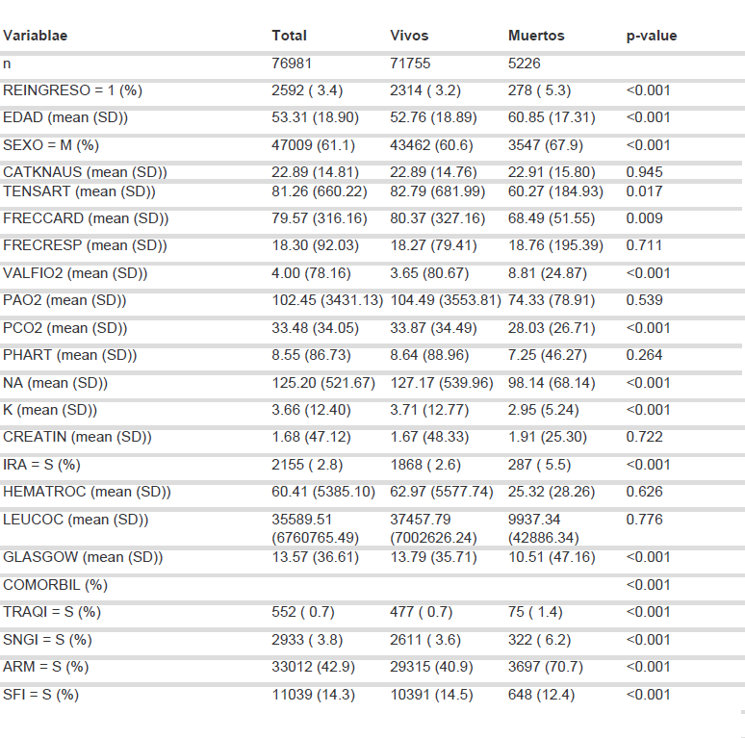
Tabla 1

Slide 6
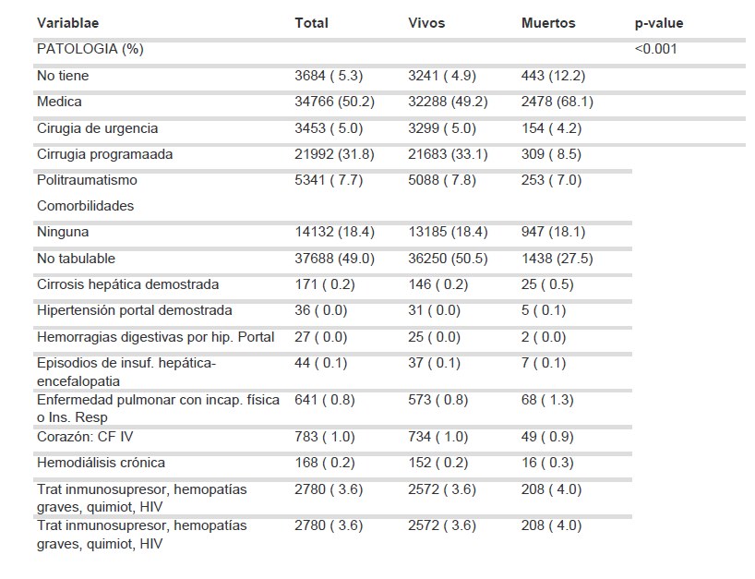
Tabla 1
Continuacion

Slide 7
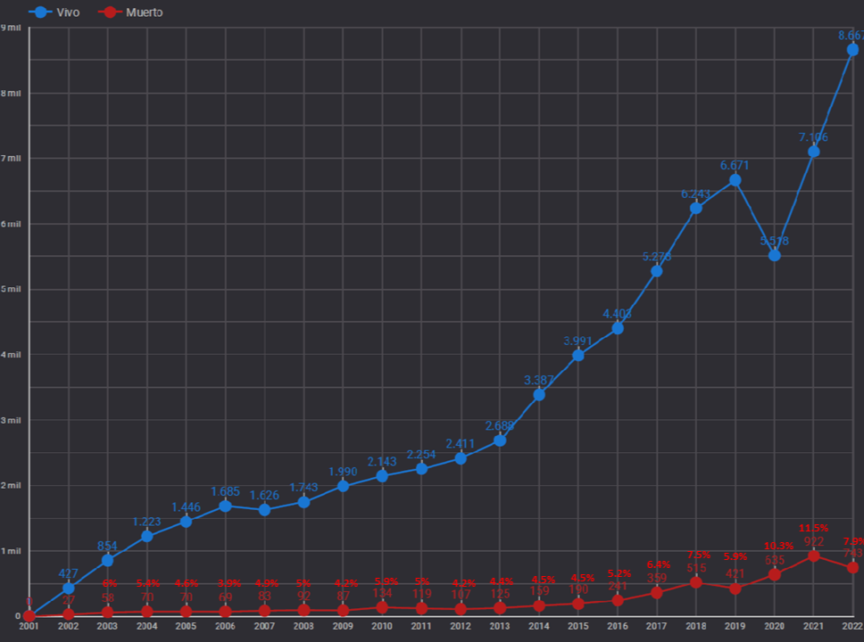
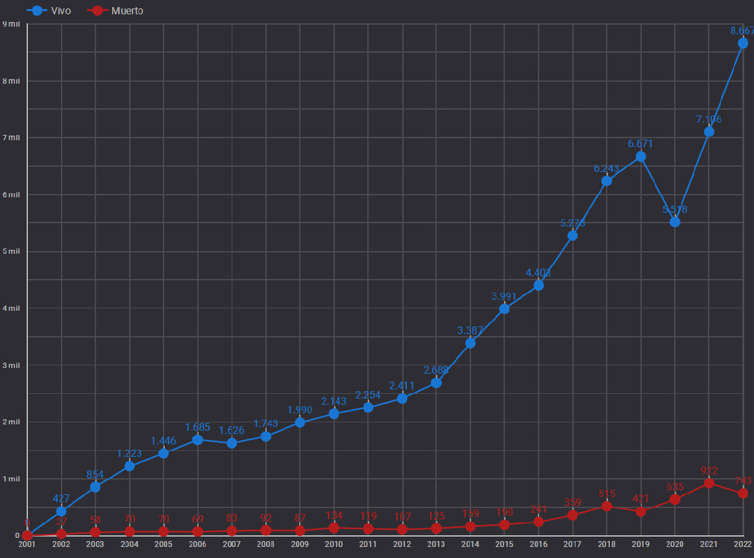
La distribución de los pacientes de bajo riesgo a lo largo del periodo

Slide 8
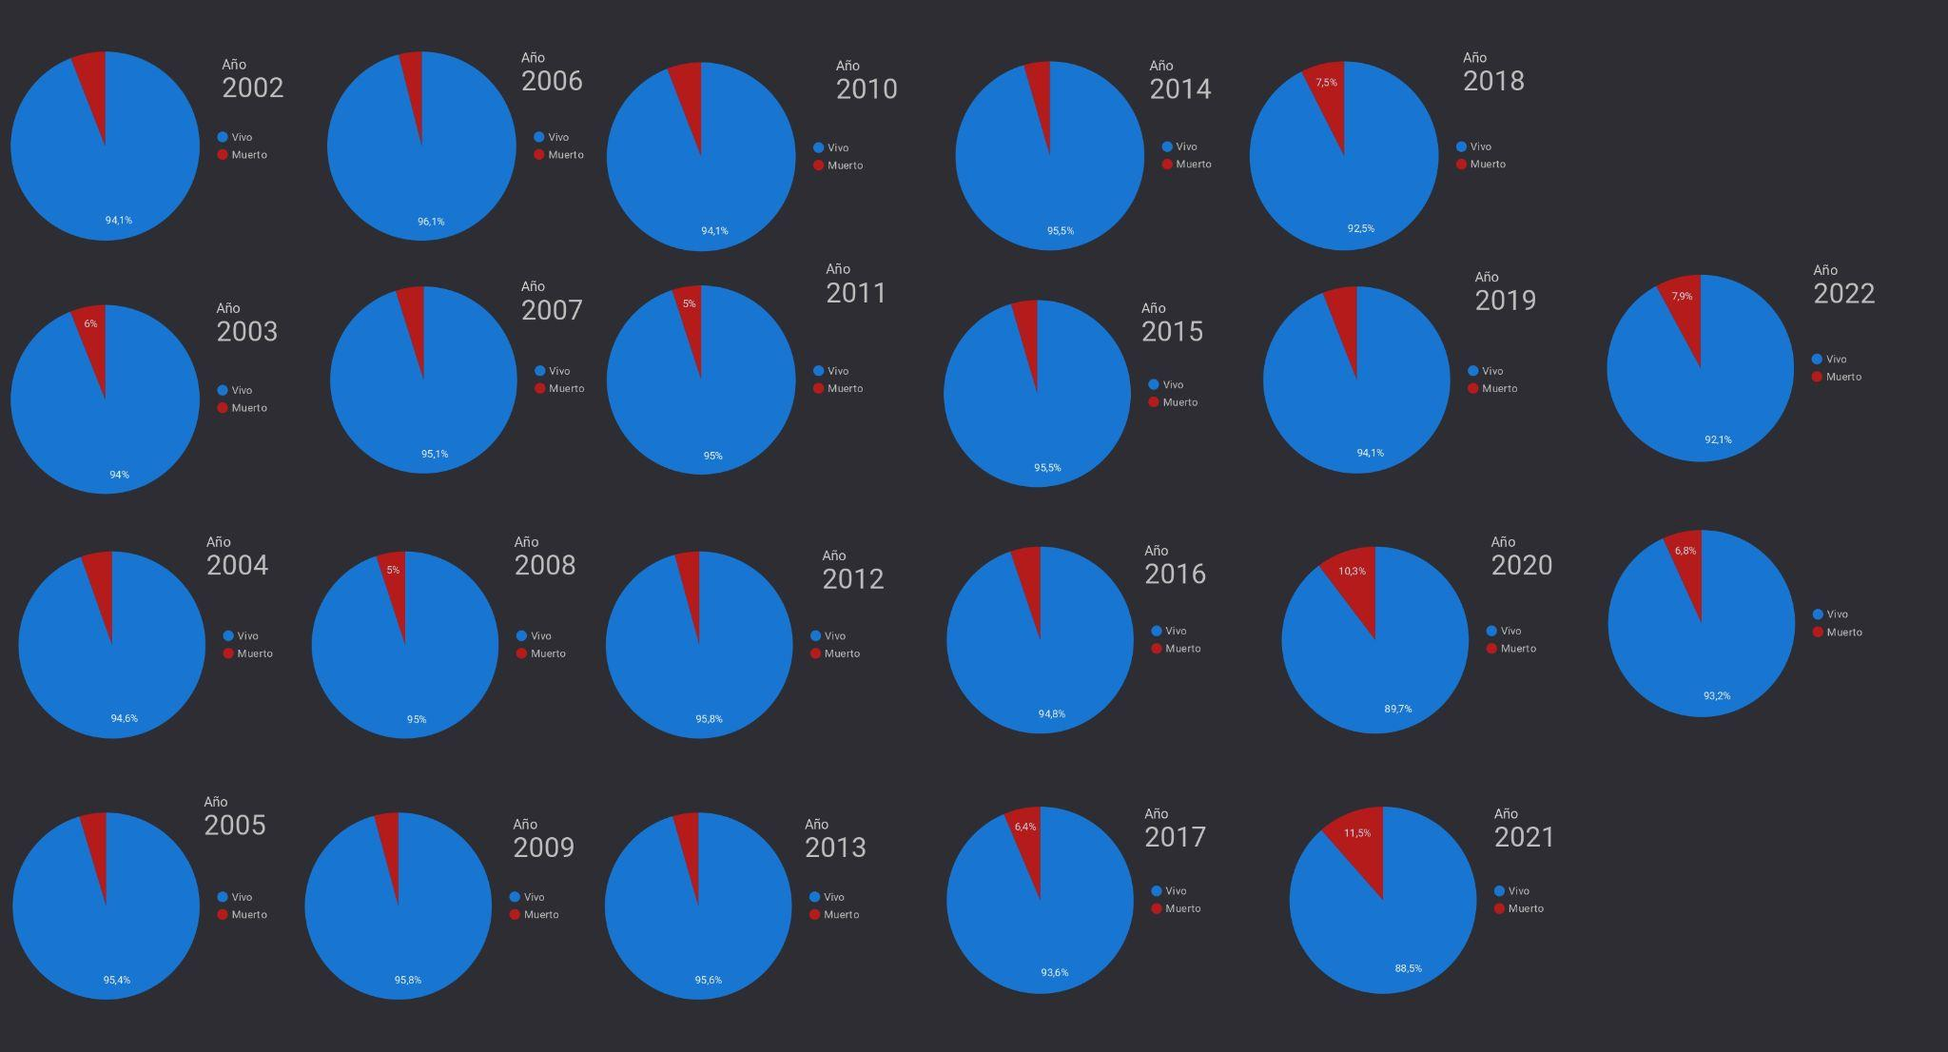

Slide 9
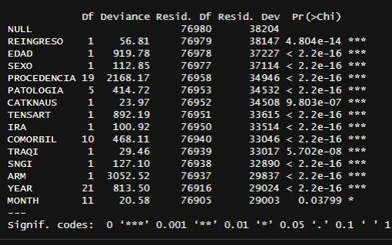
Modelo de regresión logística

Slide 10
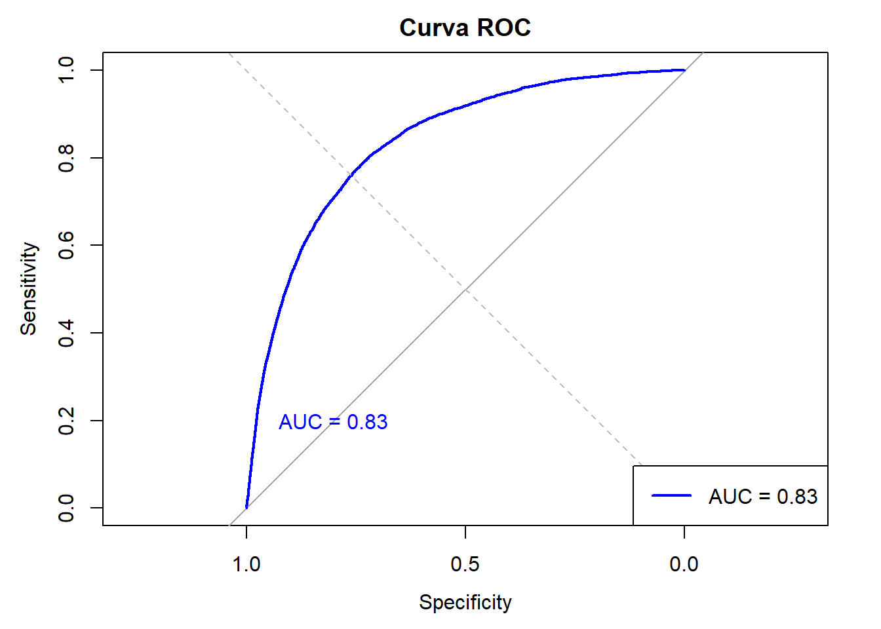

Slide 11
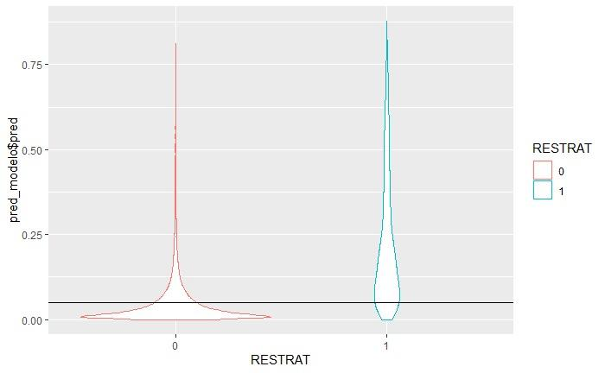

Slide 12
Discusión
La base de SATIQ tiene pocas variables con datos faltantes al ingreso(4 al ingreso y 2 al egreso).
La mortalidad en este subgrupo de pacientes se mantuvo estable a lo largo del tiempo. Excepto, en la pandemia que aumenta a casi el doble.
La cantidad de pacientes de bajo riesgo es un grupo que representa casi la mitad de los pacientes críticos y eso se mantuvo constante a lo largo del tiempo.
El modelo propuesto logra una performance similar al APACHE en este subgrupo de pacientes.

Slide 13
Conclusión
Nuestro modelo predictivo para la mortalidad en pacientes de bajo riesgo en cuidados intensivos, desarrollado y evaluado en el periodo 2002-2022 utilizando la base Sati-q , ha demostrado un rendimiento equiparable al score APACHE respaldando su utilidad en la estratificación del riesgo y la asignación de recursos. . La aplicación futura de estas técnicas podría representar una herramienta innovadora y eficaz en la estratificación del riesgo.

Slide 14
Bibliografia
1.Knaus WA, Zimmerman JE, Wagner DP, Draper EA, Lawrence DE. APACHE-acute physiology and chronic health evaluation: a physiologically based classification system. Crit Care Med 1981; 9(8): 591-597.
Knaus WA, Draper EA, Wagner DP, Zimmerman JE. APACHE II: a severity of disease classification system. Crit Care Med 1985; 13(10): 818-829.
Sakr Y, Krauss C, Amaral AC, et al. Comparison of the performance of SAPS II, SAPS 3, APACHE II, and their customized prognostic models in a surgical intensive care unit. Br J Anaesth 2008; 101(6): 798-803.
Arabi Y, Haddad S, Goraj R, Al-Shimemeri A, Al-Malik S. Assessment of performance of four mortality prediction systems in a Saudi Arabian intensive care unit. Crit Care 2002; 6(2): 166-174.
Livingston BM, MacKirdy FN, Howie JC, Jones R, Norrie JD. Assessment of the performance of five intensive care scoring models within a large Scottish database. Crit Care Med 2000; 28(6): 1820-1827.
Castella X, Artigas A, Bion J, Kari A. A comparison of severity of illness scoring systems for intensive care unit patients: results of a multicenter, multinational study. The European/ North American Severity Study Group. Crit Care Med 1995; 23(8): 1327-1335.
Del Bufalo C, Morelli A, Bassein L, et al. Severity scores in respiratory intensive care: APACHE II predicted mortality better than SAPS II. Respir Care 1995; 40(10): 1042-1047. 22. Lee H, Shon YJ, Kim H, Paik H, Park HP. Validation of the APACHE IV model and its comparison with the APACHE II, SAPS 3, and Korean SAPS 3 models for the prediction of hospital mortality in a Korean surgical intensive care unit. Korean J Anesthesiol 2014; 67(2): 115-122.
Giraldo N, Toro JM, Cadavid C, Zapata F, Jaimes F. Performance of APACHE II and SAPS 3 Regional adaptation in a population of critically Ill patients in Colombia. Acta Med Colomb 2014; 39: 148-158.
Serpa Neto A, Assunção MS, Pardini A, Silva E. Feasibility of transitioning from APACHE II to SAPS III as prognostic model in a Brazilian general intensive care unit. A retrospective study. Sao Paulo Med J 2015; 133(3): 199-205.
Comité de Escores de SATI e Investigadores. Validación del APACHE II y SAPS II en la República Argentina. Medicina Intensiva 2002; 19(2): 18-28.

